Slide 1
LES 9 – PLANTEN ALS VOEDSEL
BLOKBOEK NATUUR

Slide 2
FUNCTIES PLANTEN
Planten geven ons zuurstof
Planten geven ons ook voedsel

Slide 3
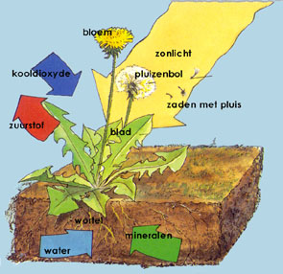
PLANTEN EN ZUURSTOF
Een plant geeft niet zomaar zuurstof
Een plant heeft nodig:
Zonlicht (warmte)
Voeding
Water

Slide 4
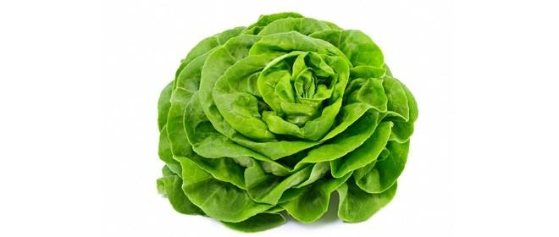
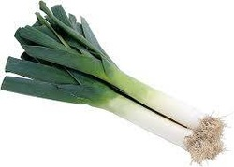
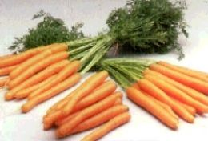
PLANTEN EN VOEDSEL
Van planten kunnen verschillende dingen gegeten worden:
Bladeren
Stengels
Wortels
Bloemen
Vruchten
Bessen
Noten

Slide 5
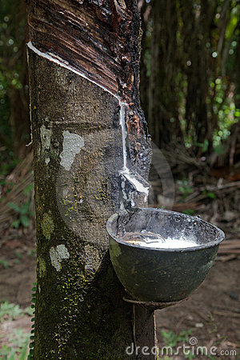
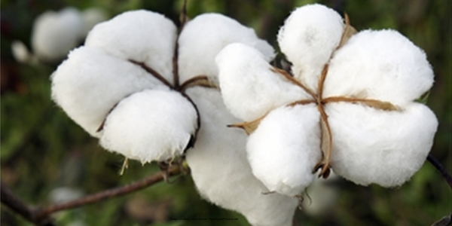
PLANTEN EN VOEDSEL (2)
Ook worden er van planten andere dingen voor de mens gemaakt:
Graan
Andere voedingswaren
Kleding

Slide 6
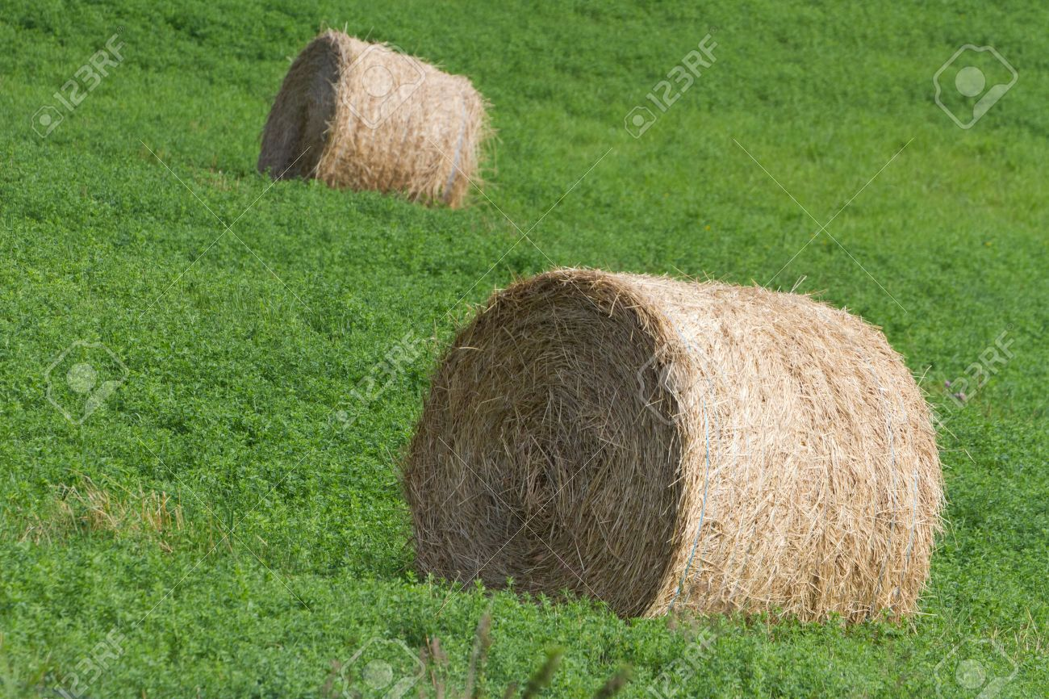
GRAS / HOOI
Gras wordt niet gegeten door mensen (wel gedronken door sommigen);
Gras wordt gedroogd;
Van dit gedroogde gras wordt hooi gemaakt;
Het hooi wordt aan het vee gegeven;
Zij eten het hooi en wij eten het vee.

Slide 7
GRAS / HOOI
Gras wordt niet gegeten door mensen (wel gedronken door sommigen);
Gras wordt gedroogd;
Van dit gedroogde gras wordt hooi gemaakt;
Het hooi wordt aan het vee gegeven;
Zij eten het hooi en wij eten het vee.

Slide 8
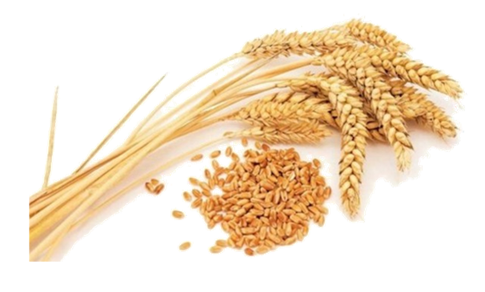
GRAANGEWASSEN
Zijn gekweekte grassen
Als graangewassen gaan bloeien, krijg je aren (aren zijn dus de bloemen van graangeewassen)
In de aren groeien graankorrels (graankorrels zijn de zaadjes)
Door de graankorrels fijn te maken krijg je meel
Van meel kan bijvoorbeeld weer brood gemaakt worden
Graan is wereldwijd de belangrijkste voedingsbron voor de mens

